Slide 1


Slide 2

“Mi primer diseño”
Carlos Fernando Quintero Castillo
Juan Sebastian Otalora Quiroga
Brigitte Vanessa Quiñonez Capera
Facultad de Ingeniería – Electrónica Digital I - Sede Bogotá

Slide 3
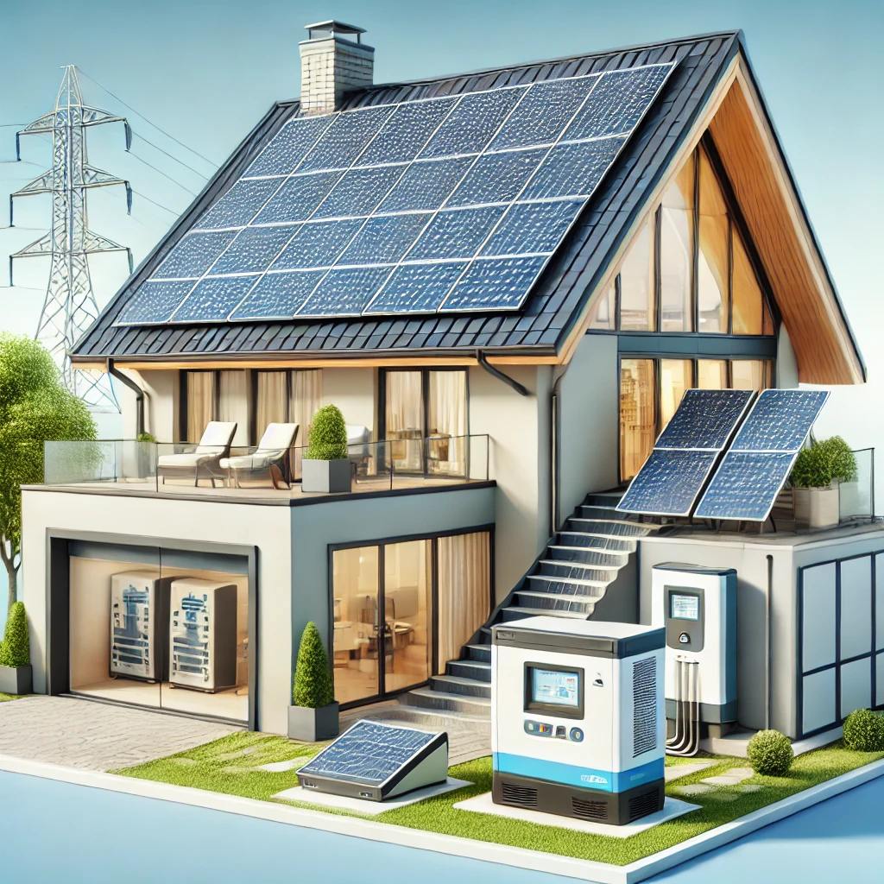
“Mi primer diseño”
DESCRIPCION DEL PROBLEMA
Para este laboratorio se planteo el diseño del circuito de control de un interruptor y un conmutador para la alimentación de una carga, ya sea desde la red o desde un sistema fotovoltaico.
IMAGEN
Imagen ilustrativa generada por IA

Slide 4
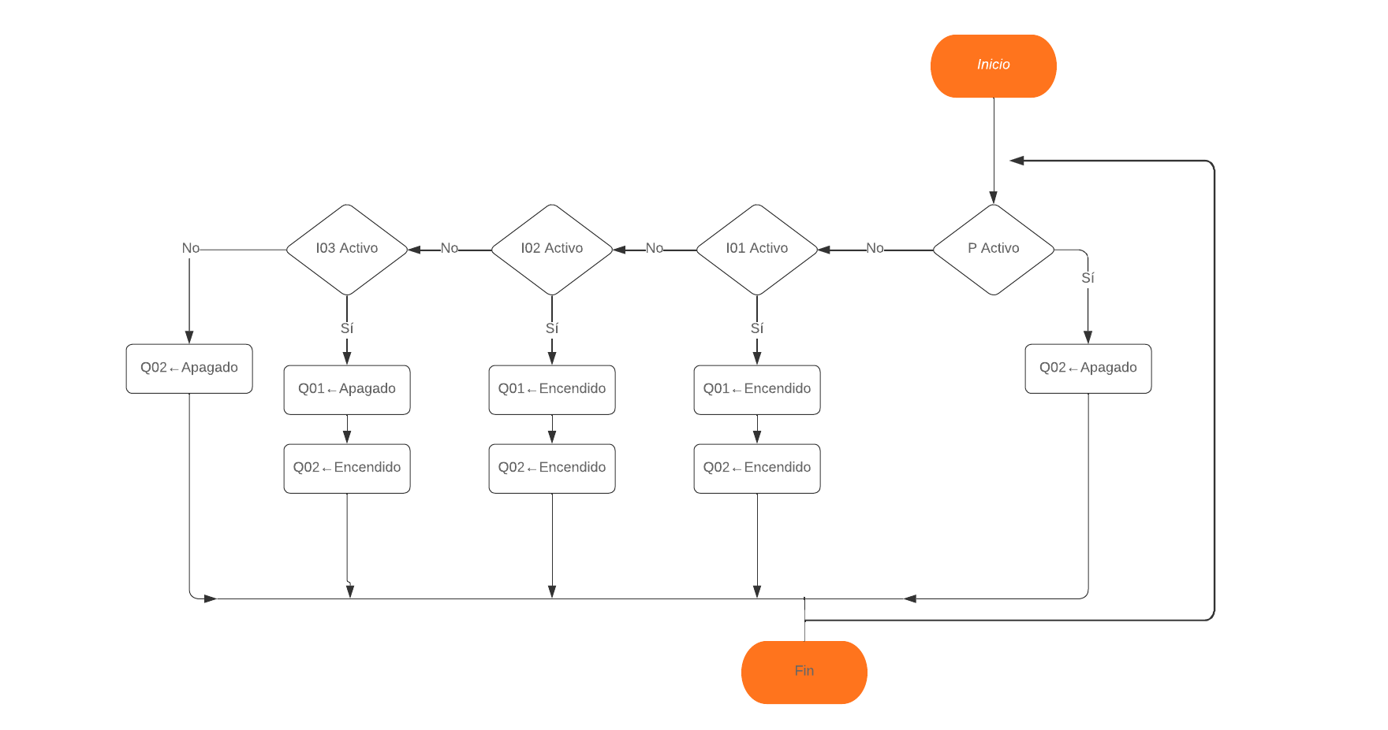
“Mi primer diseño”
DOMINIO COMPORTAMENTAL
a.
Se busca que el sistema de control supla energía la carga constantemente, priorizando el uso de energía renovable para ahorrar costos y aprovechando la irradiancia en la zona de instalación.
Diagrama de flujo de funcionamiento del sistema

Slide 5
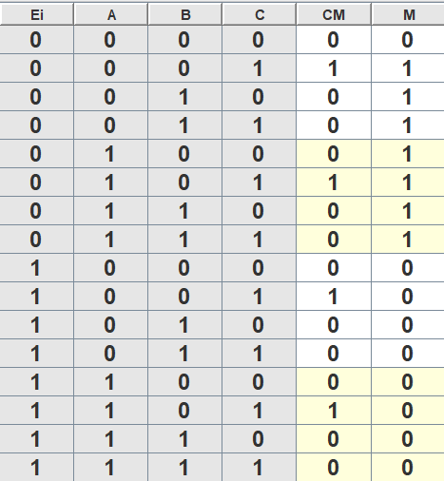
“Mi primer diseño”
DOMINIO COMPORTAMENTAL
a.
Priorizar uso de baterías si están cargadas.
Compensar las fallas en la red intercomunicada.
Uso de energía solar de la fuente si esta disponible.
Tabla de verdad de acuerdo al comportamiento esperado

Slide 6
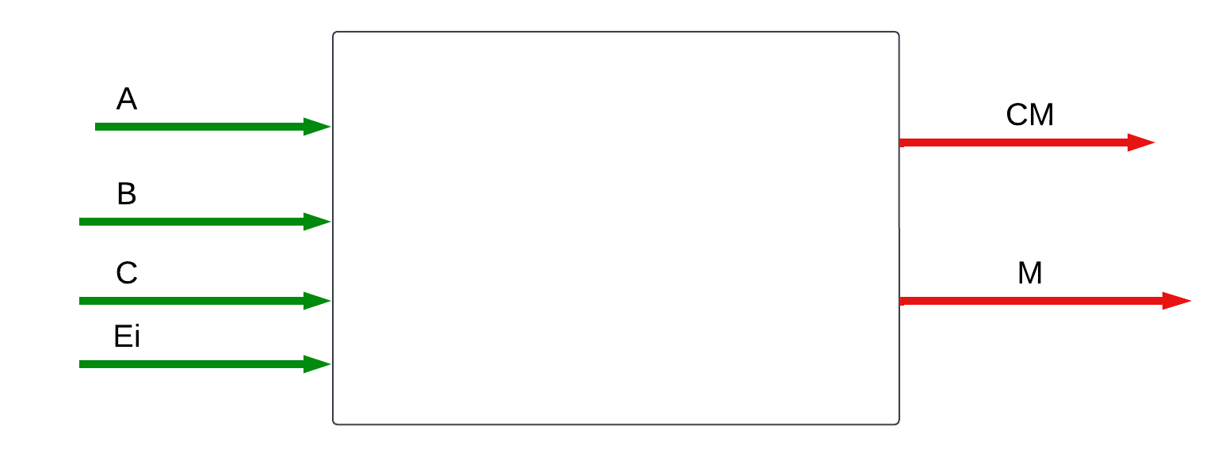
“Mi primer diseño”
DOMINIO ESTRUCTURAL
b.
Se definen las entradas A (sensor de irradiancia), B(sensor estado de carga de baterías), C(sensor de estado de red eléctrica) y Ei (paro de emergencia)
Pie de imagen / Imagen grande alineada a la izquierda
Fuente: Propia

Slide 7
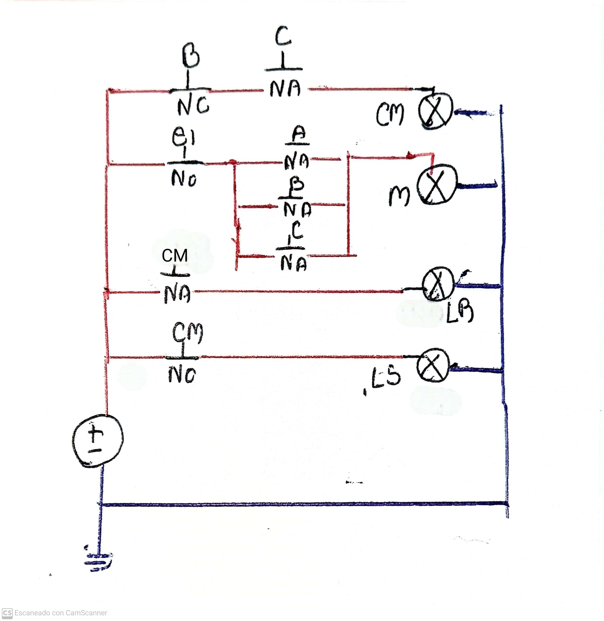
“Mi primer diseño”
DOMINIO ESTRUCTURAL
b.
Partiendo del comportamiento esperado, se determina el siguiente plano de Ladder.
Bosquejo diagrama Ladder
Fuente: Propia

Slide 8
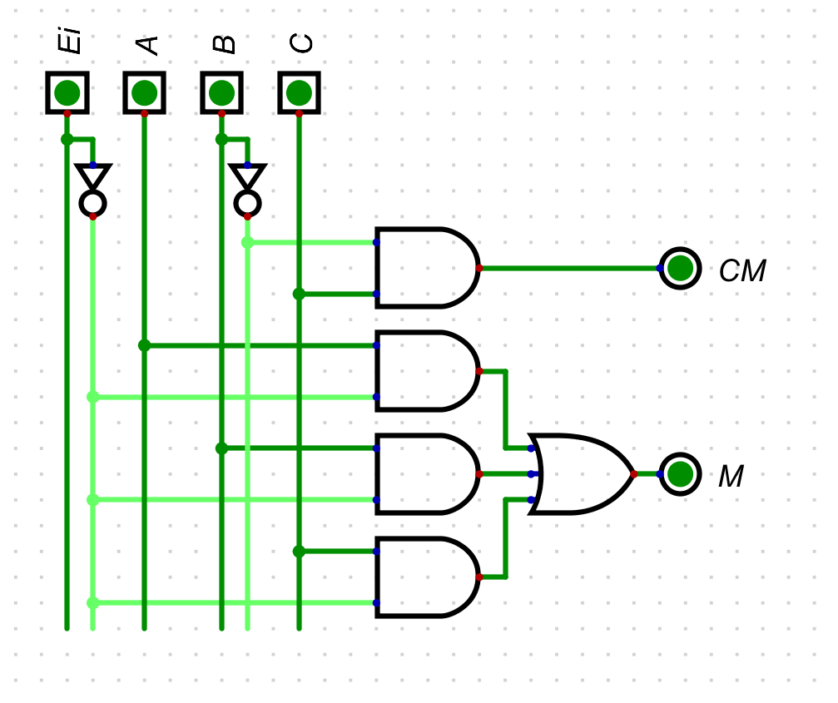
“Mi primer diseño”
DOMINIO ESTRUCTURAL
b.
Del diagrama Ladder, se determina el diagrama de compuertas.
Circuito simulado en Digital
Fuente: Propia

Slide 9
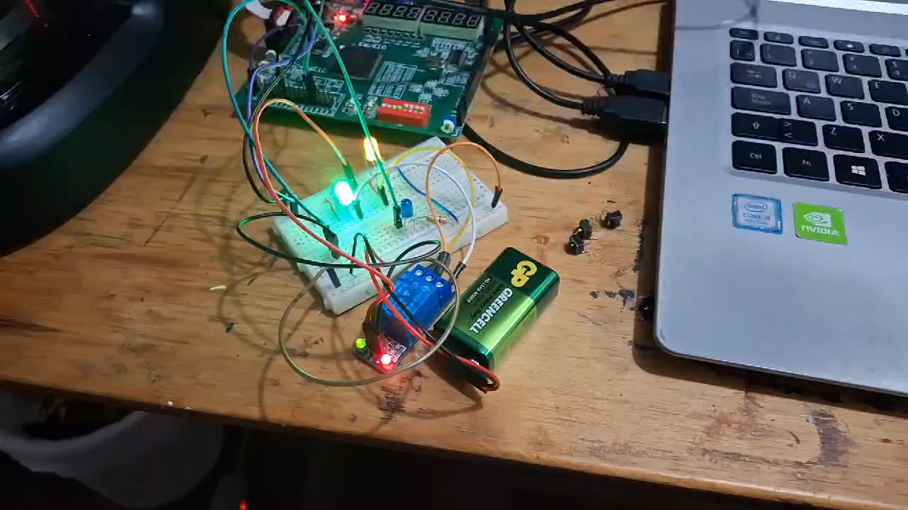
“Mi primer diseño”
DOMINIO FISICO
Por ultimo, se sintetiza el código verilog obtenido del programa de simulación Digital, se asignan los pines de salida de manera arbitraria con diodos LED para representar la activación del conmutador o interruptor en nuestro sistema
IMAGEN
Video demostrativo del funcionamiento del circuito de control

Slide 10
Gracias

